Slide 1


Slide 2



檔案管理更有效率
新功能演繹
你沒想過的File Station應用撇步

Slide 3

part
1
應用撇步大揭露
圖檔整理與分享的好幫手

Slide 4

您是否曾有過以下困擾?
製做攝影作品集好麻煩
圖檔要分享給別人，卻擔心被盜用
大量圖檔彙整時，難以自訂排列順序

Slide 5


Image2PDF當您的好幫手
隨選隨做，快速製成
順序調整超方便
兼顧檔案安全性
多選項客製化

Slide 6
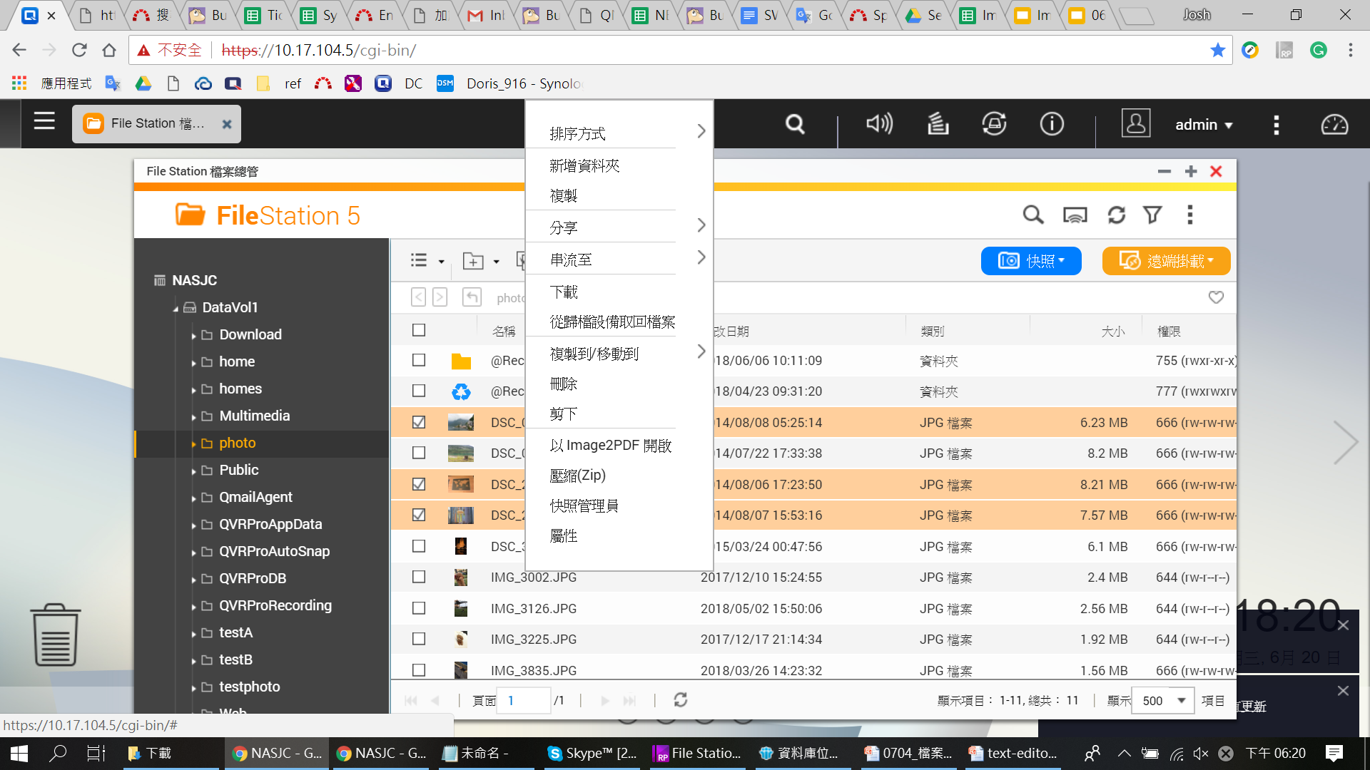


隨選隨做，快速製成
在File Station多選檔案
選擇以Image2PDF開啟

Slide 7

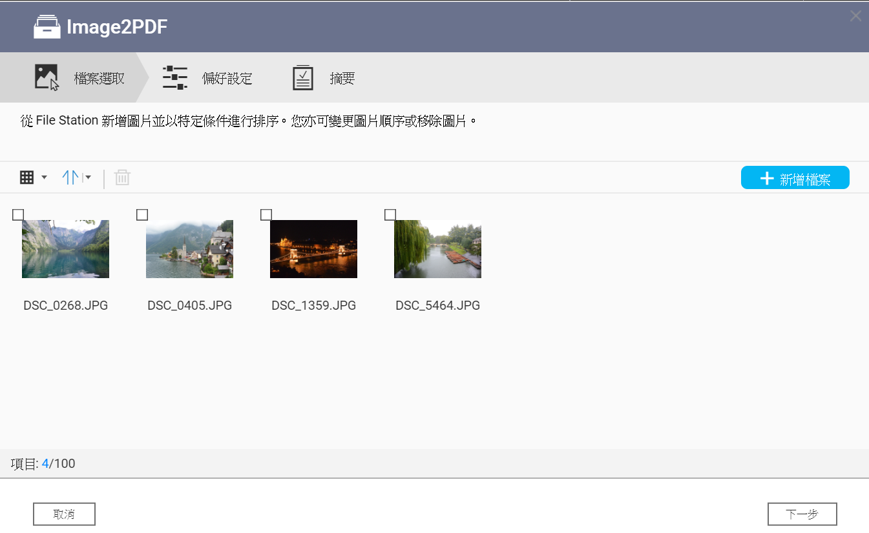
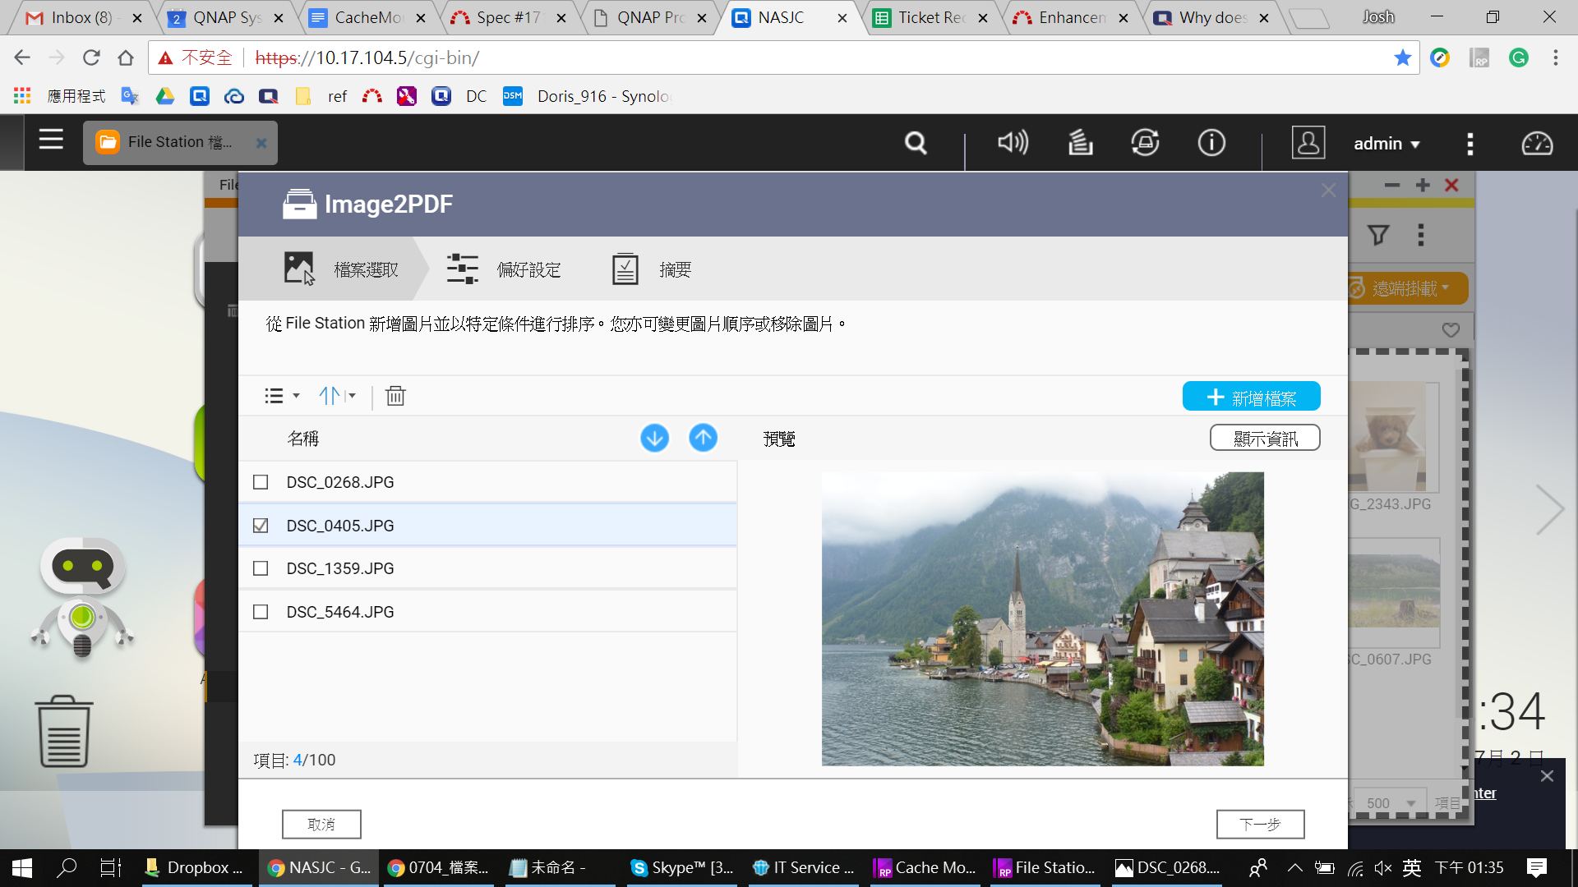
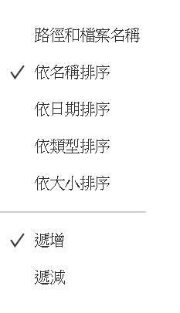




順序調整超方便
多種排序方式+手動拖曳調整
縮圖模式
清單模式
拖曳調整順序

Slide 8
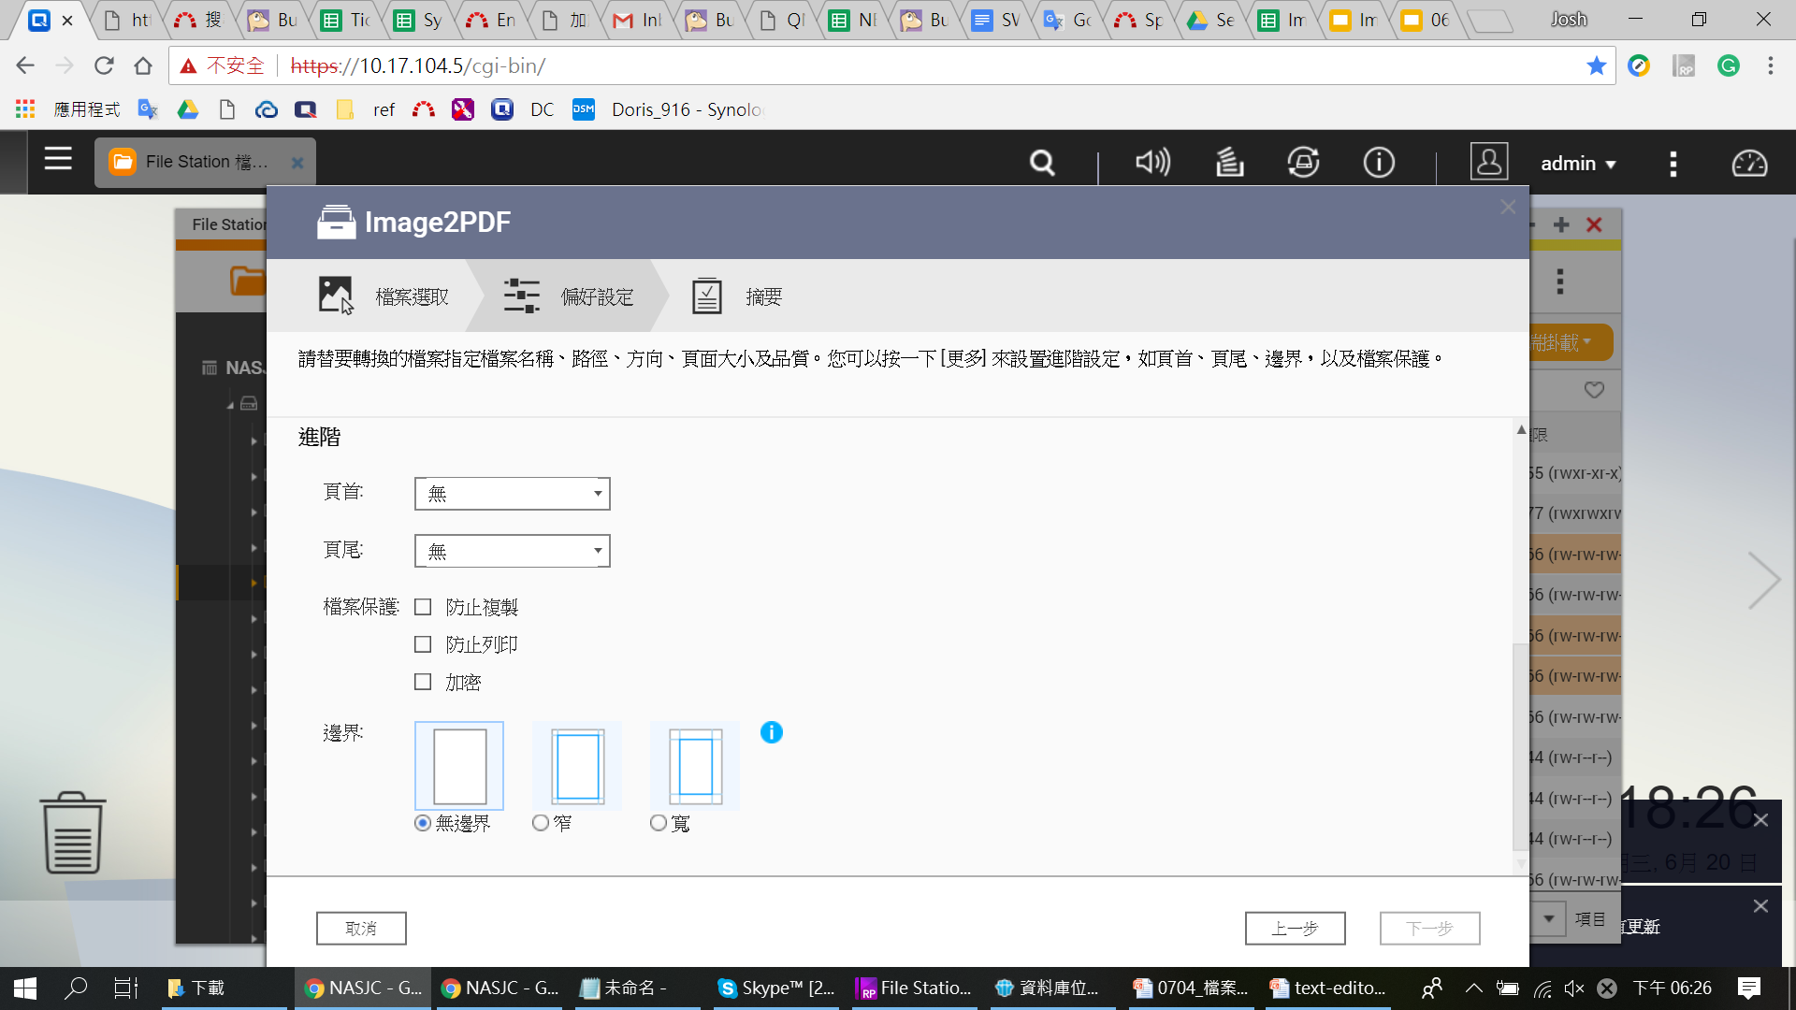

兼顧檔案安全性
防止複製、列印、再加密
讓您安心把檔案分享出去!!

Slide 9
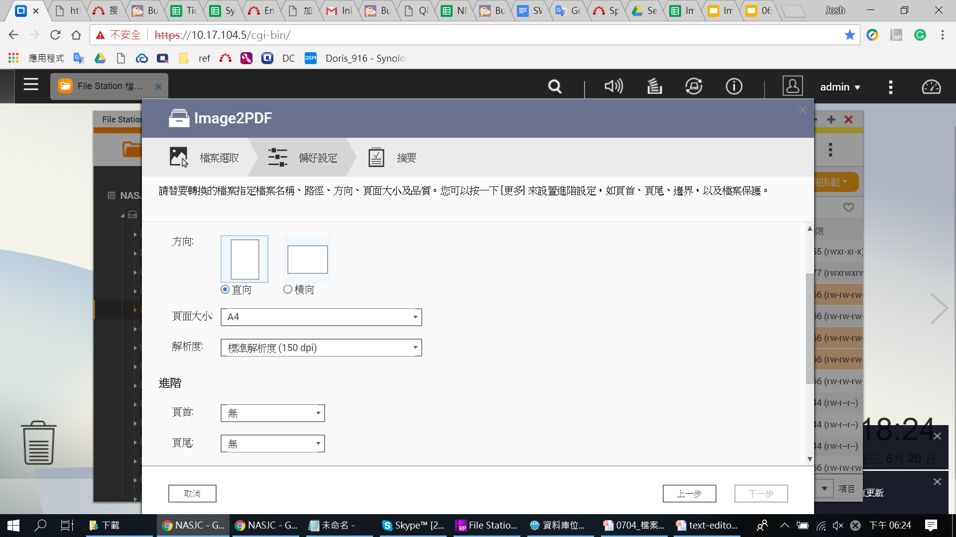


多選項客製化
自訂文字、頁碼、日期

Slide 10
DEMO

Slide 11
part
2
應用撇步大揭露
文字編輯的好幫手

Slide 12



你是否有遇過以下的狀況...
還要安裝編輯軟體
好麻煩
臨時需要遠端修改伺服器設定
發現遠端主機沒有裝編輯器該怎辦？
Windows 記事本
好難用

Slide 13


對於備份的資料，你有想過...
小修改還要下載再上傳
備份在 NAS 裡的重要程式檔、LOG 檔該如何方便檢視、小修改？
我只是想要看幾眼而已，
每次都要下載

Slide 14







隨時檢視及編輯 NAS 上的程式碼
便利性
不需下載軟體
輕鬆存到File Station

Slide 15



你可以選擇…
下載再上傳 | 利用SMB連線 | TextEditor 1.1.0
麻煩 | 方便(須支援SMB) | 方便
遠端主機可能沒有安裝習慣的編輯軟體 | 遠端主機可能沒有安裝習慣的編輯軟體 | 貼近你的使用習慣
多人共同編修時，後上傳者覆蓋前者，無法預警 | 多人共同編修時，後上傳者覆蓋前者，無法預警 | 多人共同編修時， 提供預警功能
Text Editor 1.1.0是您最好的選擇!

Slide 16





Text Editor 1.1.0 再進化
分割視窗，一次編修多個檔案
檔案狀態提示
多人編修警示

Slide 17
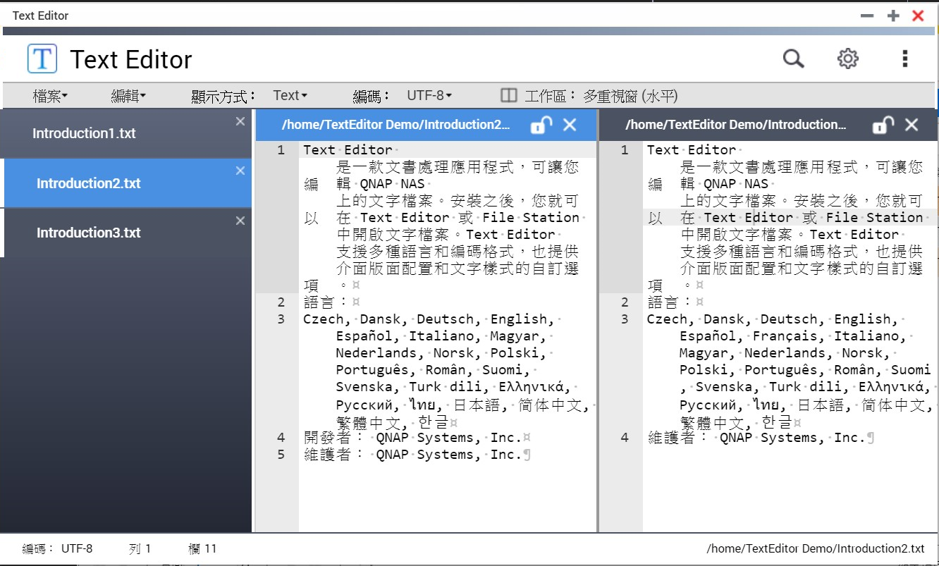
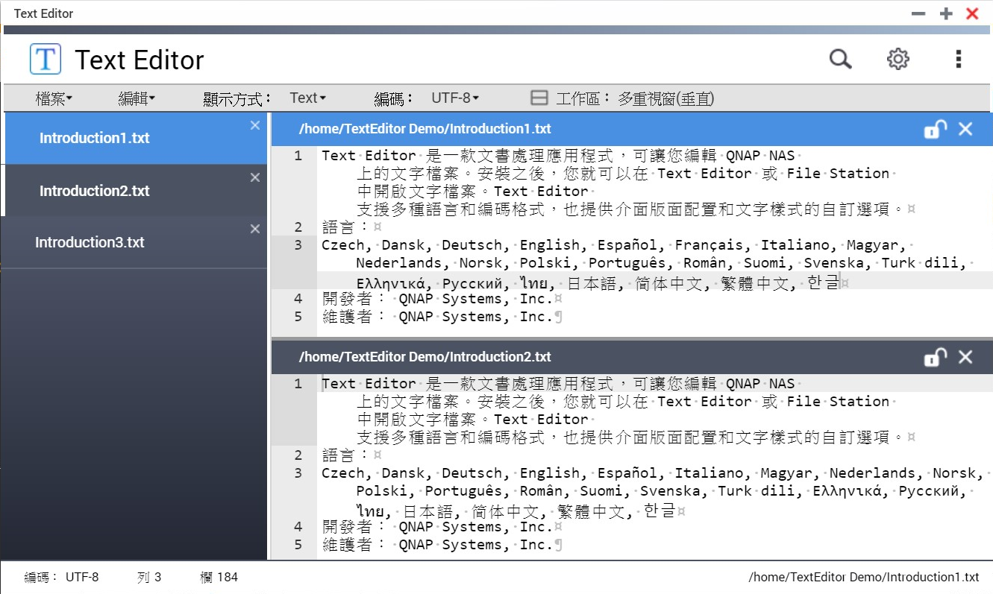


分割視窗，一次編修多個檔案
根據需求，可選擇橫排或直排
拖曳開啟檔案

Slide 18
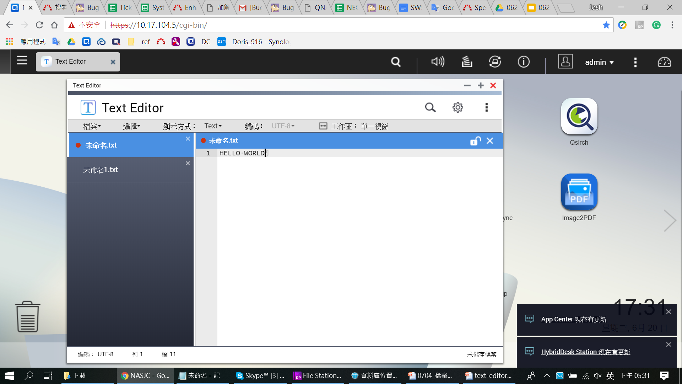
檔案狀態提示
提醒您編修過的檔案，不再誤關檔案

Slide 19
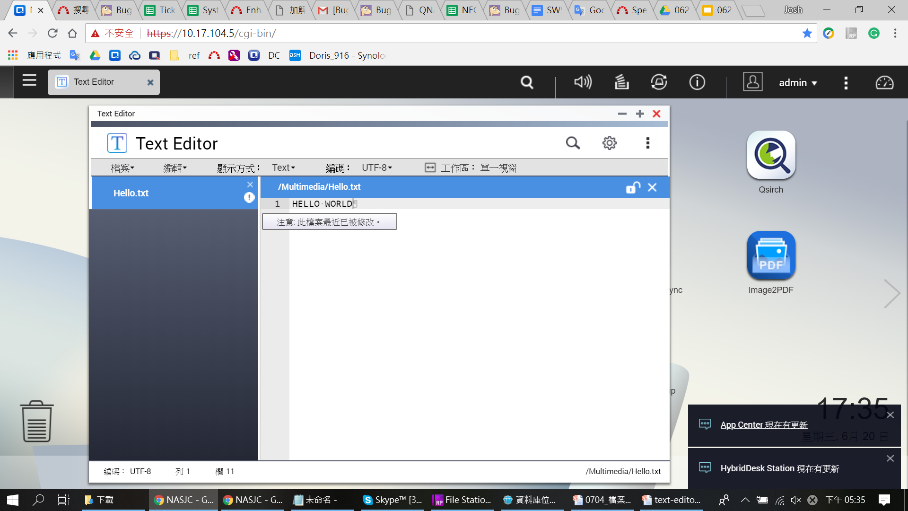
多人編修警示
多人編修時，不再不小心覆蓋別人的檔案

Slide 20
DEMO

Slide 21
part
3
應用撇步大揭露
不起眼的小功能，讓您效率大加分

Slide 22

您是否曾有過以下困擾?
資料夾層級很多，明明知道檔案在哪裡，卻每次都要花時間開啟…
檔案數量過多，找檔案好麻煩…
想在多個資料夾裡找檔案…

Slide 23
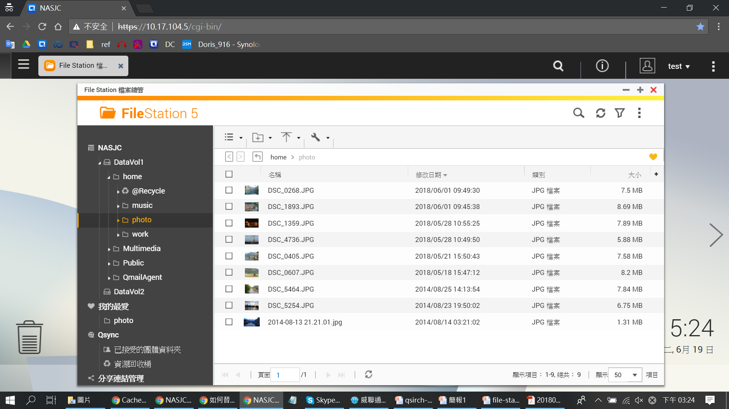


撇步1 一鍵加入最愛

Slide 24
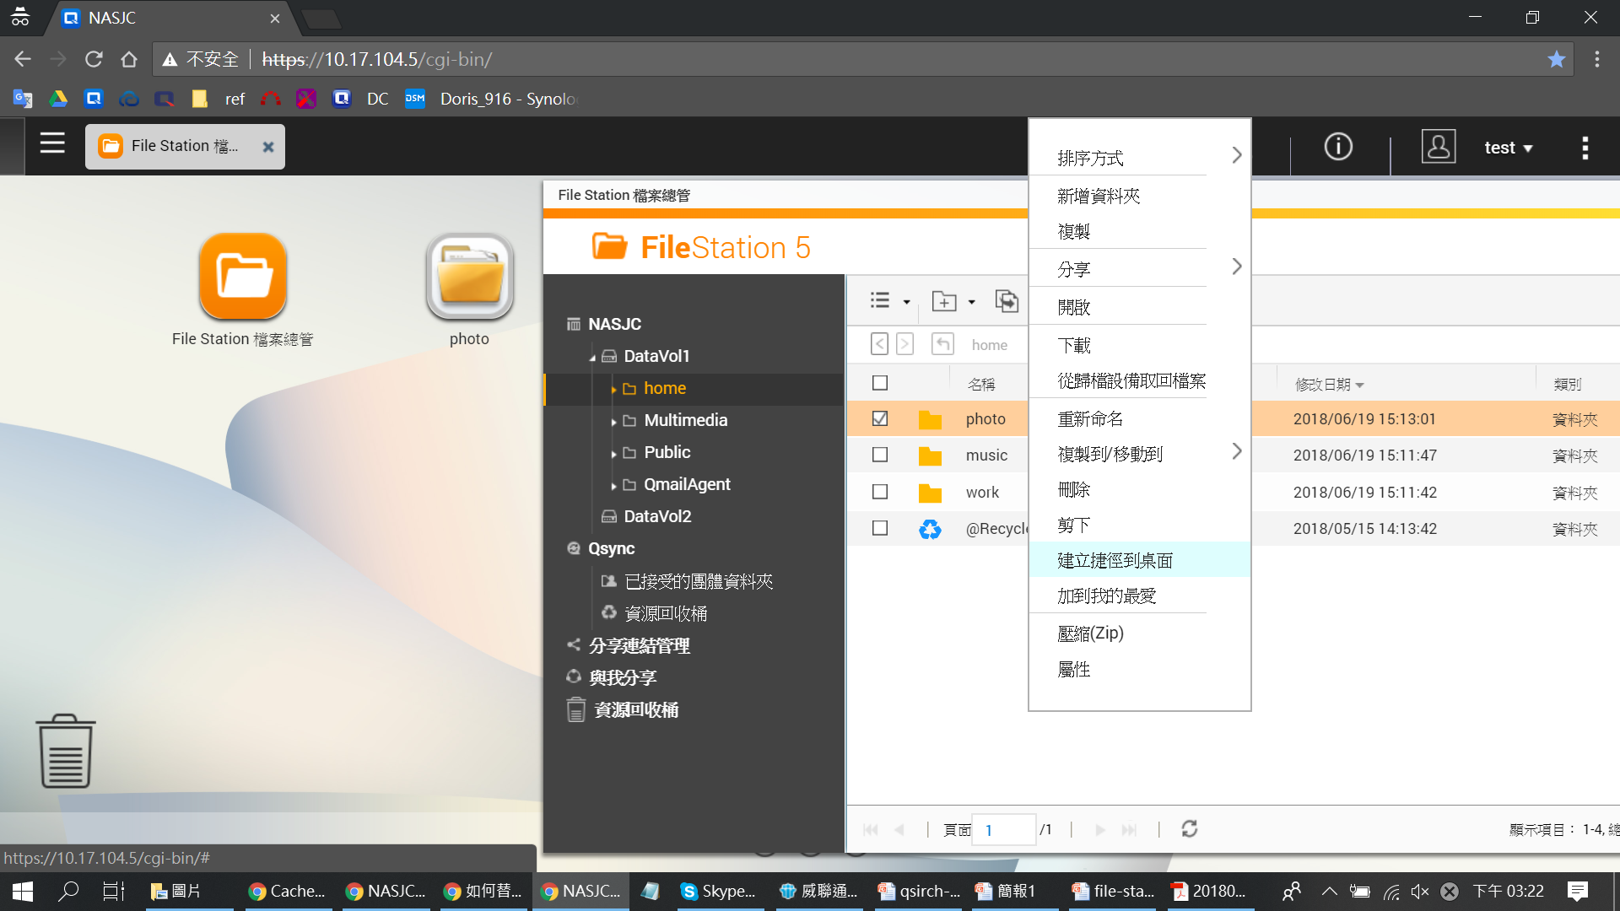
撇步2 建立桌面捷徑，一鍵開啟

Slide 25
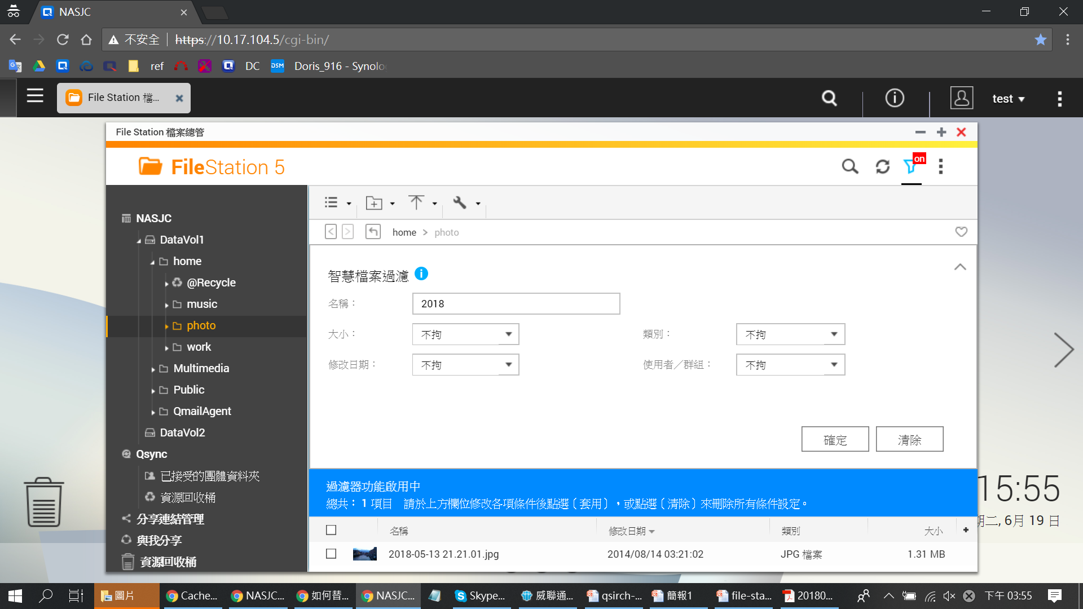

撇步3 智能過濾，篩選器帶著走
如同進階搜尋般的多條件設定
清楚明瞭的開關燈號
一次設定，檢視多個資料夾

Slide 26
DEMO

Slide 27





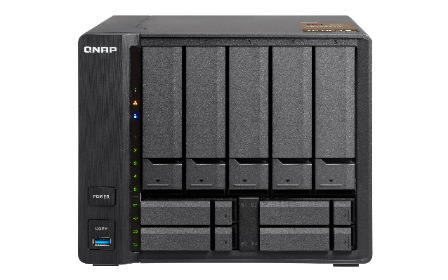
圖檔整理與分享
文字編輯
效率找檔
隨選隨做，快速製成
順序調整超方便
兼顧檔案安全性
多選項客製化
分割視窗，一次編修多個檔案
檔案狀態提示
多人編修警示
一鍵加入最愛
建立桌面捷徑
智能過濾

Slide 28

File Station
善用小撇步和小幫手
讓您工作更有效率！
©2018著作權為威聯通科技股份有限公司所有。威聯通科技並保留所有權利。威聯通科技股份有限公司所使用或註冊之商標或標章。檔案中所提及之產品及公司名稱可能為其他公司所有之商標 。

